Slide 1
文献管理软件使用方法简介
——以NoteExpress 为例
李 强 李一腾
资源学院

Slide 2
文献的循环模式
文献存储
关键词；主题，作者等
文献查找利用
Notes:
文字、文献是对人类社会知识和历史文化的载体，内容丰富，信息量巨大，因此需要一种科学简单有效的分类方式进行管理；图书馆和档案馆的重大意义就在于此
科技工作者等相关人员查阅相关资料和文献的时候需要了解和认识清楚文献到底按照什么方式方法存储，保存，才能知道怎么去查找

Slide 3
阅读电子化资源的常见问题
低效的文献收集方式：全文下载，在线阅读
无序的文献存储方式：重复下载，遗忘丢失
落后的论文写作方式：手工排版，枯燥费时
因此我们需要高效的管理方式！
Endnote， NoteExpress
Notes:
备注：
A.作为一个学渣，其实很少看文献。在做本科论文的时候，发现有些东西太麻烦了，尤其是在资源电子化之后。以我个人的体验，出现的问题主要集中在以下三点：
1…….我在下载中文文献首选的数据库是知网；而知网自己开发了一整套系统，包括文献的caj格式，caj阅读器以及自己的个人图书馆，他的个人图书馆的功能就相当于一个小型的文献管理软件，可能我还没有开发出来，他的有些功能还不是很强大。而在这样的一种模式下，我通常会选择全文下载文献，而要把下载的全文全部读完，这是相当大的工作量；
2……..在大量全文下载问下的情况下，很容易出现的问题就是，我前一天遇到一个问题，下载了相关的文献，但是第二天我又遇到了同样的问题，我不可能把昨天下载的文献全部打开看一遍，即使只看题目和摘要也是很大的工作量，于是就开始下载，所以很容易出现重复下载同样在保存过程中容易丢失，忘记自己把下载的文献放在了哪个文件夹；
3……..同样在写论文的过程中，最让我头疼的就是参考文献的格式，有国家标准，然后不同的期刊还有自己标准，自己去写的话，还是比较难
因此，我们需要高效的管理方式，通常情况下我接触的就是Endnote和noteexpress两种软件。
下面就简单介绍一下noteexpress软件。

Slide 4
NoteExpress五大功能
管理
分析
发现
写作
检索
Notes:
Noteexpress有五大功能：
检索、管理、分析、发现和写作。其核心功能是：

Slide 5
NoteExpress 核心功能
1. 建立并管理个人专题数据库
按课题建立专题数据库，收集多种途径获取的相关文献
以题录为核心，全面管理文献
附件功能
笔记功能
2. 撰写论文的好帮手
撰写论文时，可以随时从Word文档中调阅、检索相关文献，并将重要的文献自动按照期刊要求的格式，放在正在撰写论文的参考文献处
撰写论文时，可以很快地找到相关的图片、表格，将其按照期刊要求的格式插入论文相应的位置
修改论文时，可自动重新对参考文献排序
在转投其他期刊时，可以很快将参考文献格式转换成转投其他期刊的格式

Slide 6
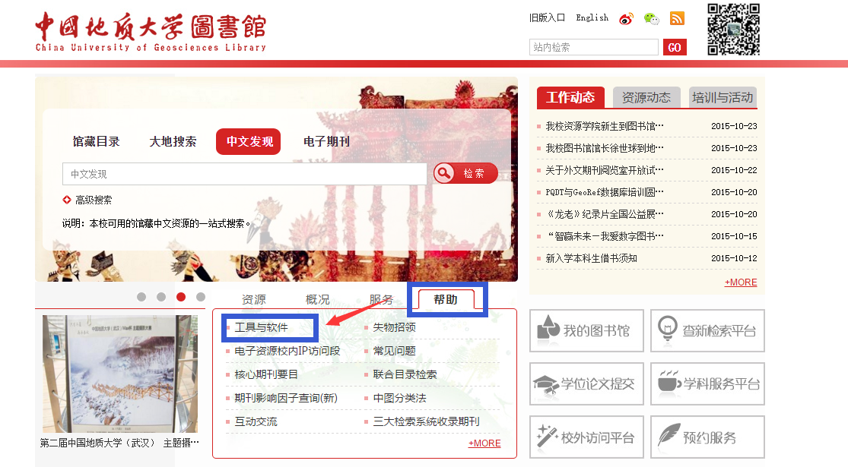
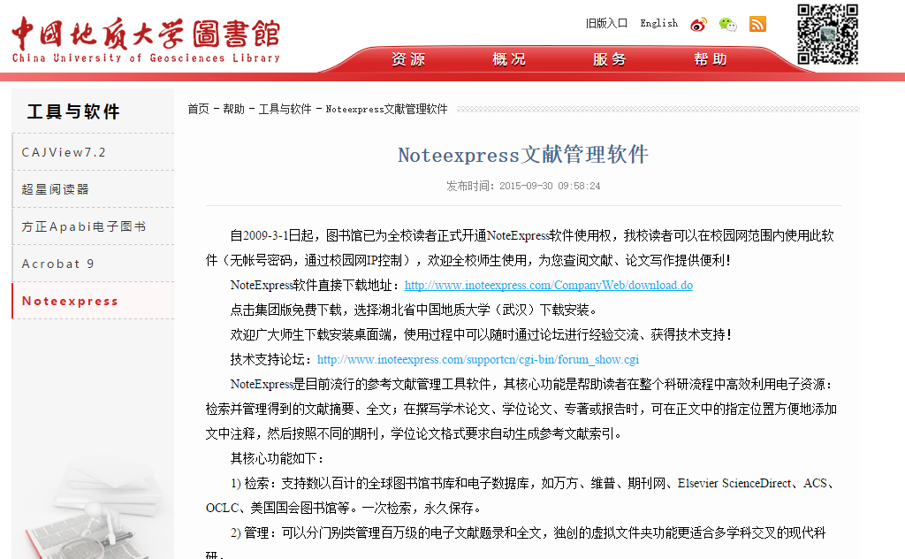
软件的下载和安装

Slide 7
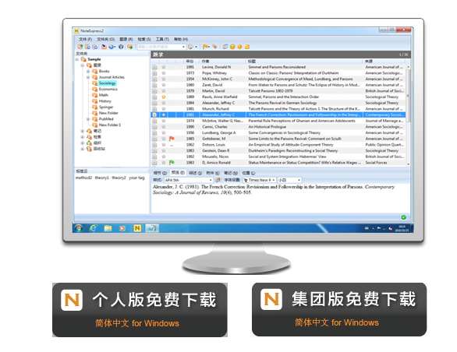
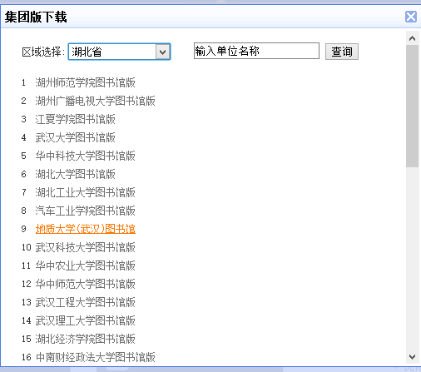
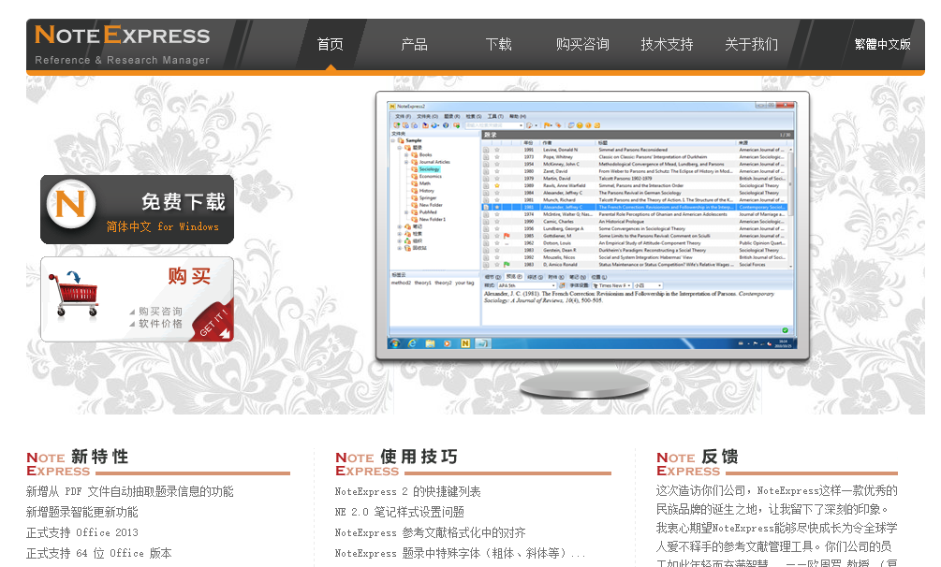
软件的下载和安装
http://www.inoteexpress.com/CompanyWeb/

Slide 8
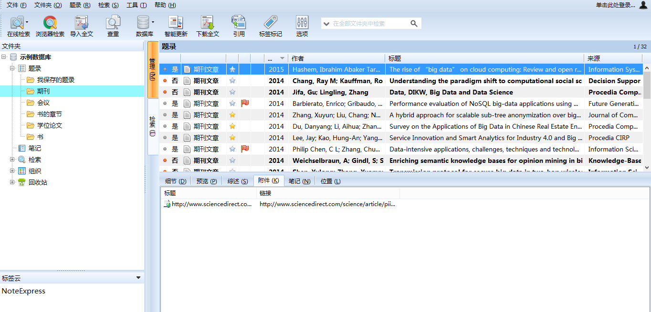
NoteExpress主程序介面
菜单栏
工具栏
题录列表栏
数据库及数据库结构目录栏
题录相关信息命令
题录详细信息列表
题录： 在NoteExpress中参考文献的标题，作者，年份，页码，来源，相关摘要，关键词等信息
Notes:
安装完毕之后，打开软件
出现的基本上都是软件自带的一个数据库
这就是他的基本界面，当然我们没必要弄清楚每个界面叫什么
只需要先熟悉这样一个环境，下面我就以我本科毕业论文所建立的数据库为例，简单介绍一下软件的使用

Slide 9
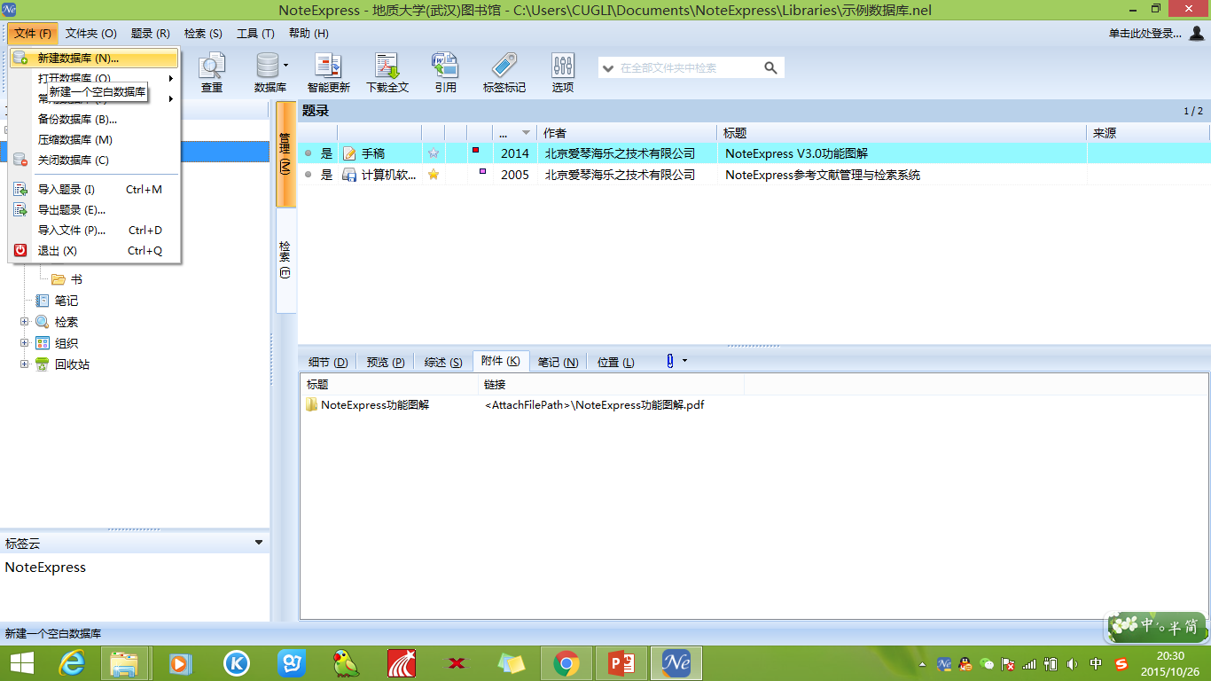
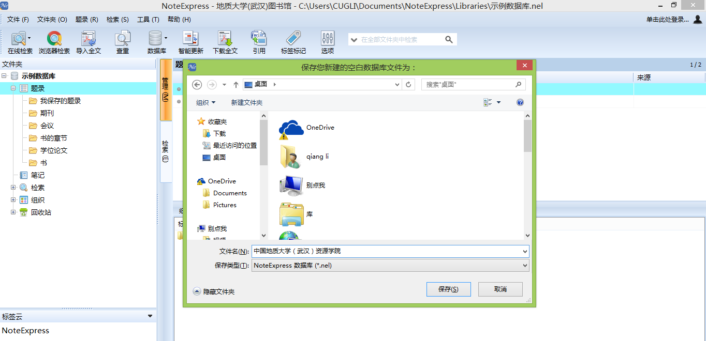
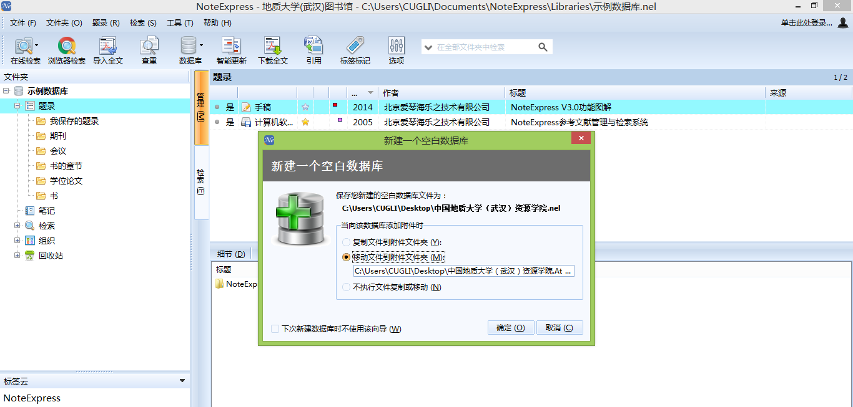
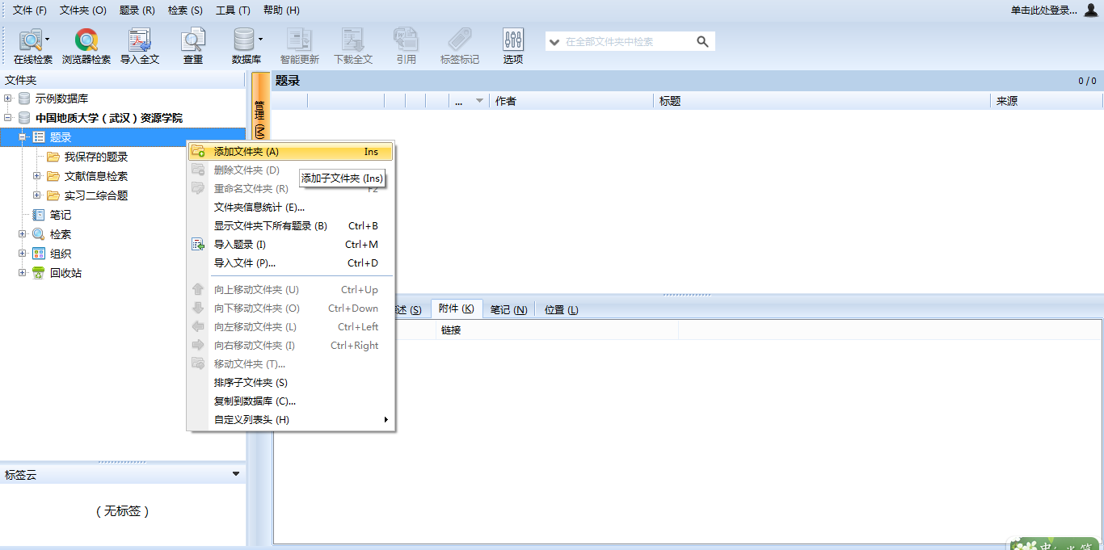
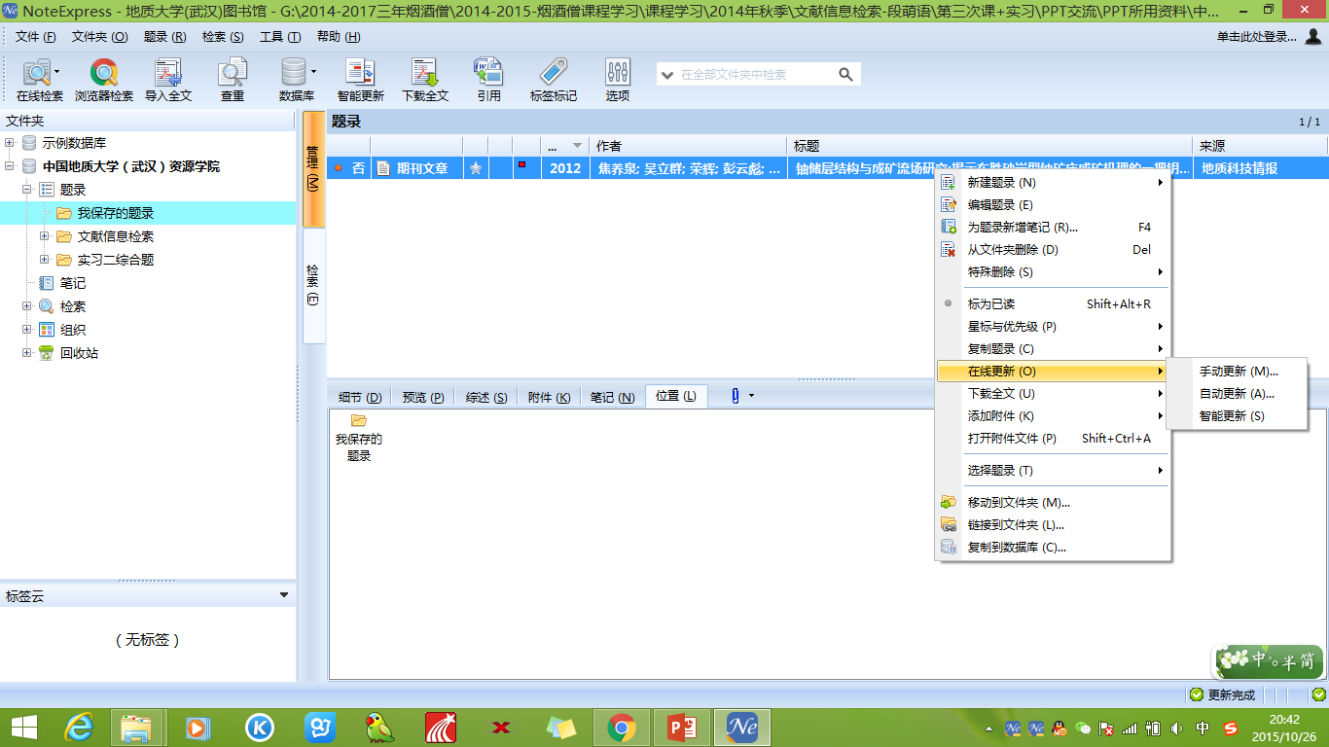
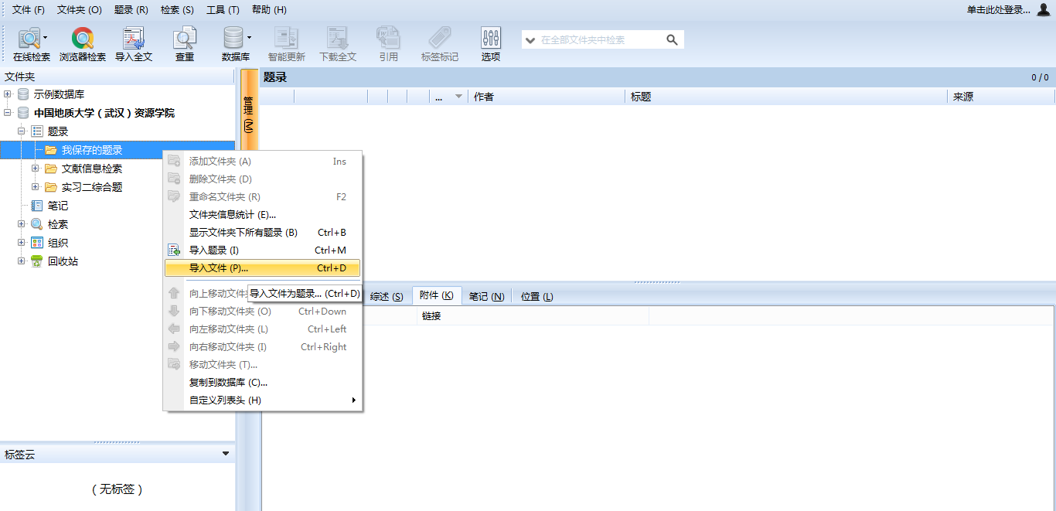
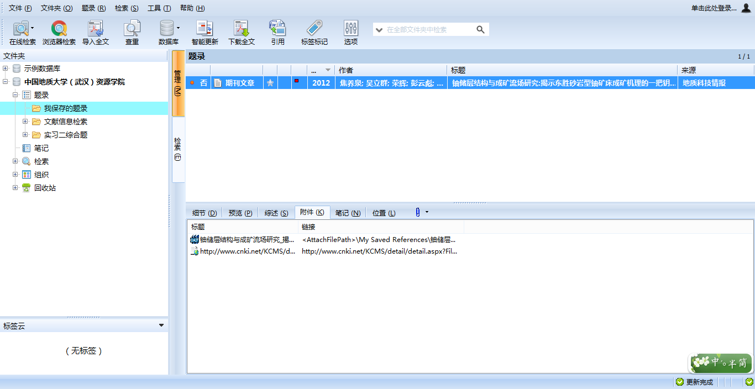
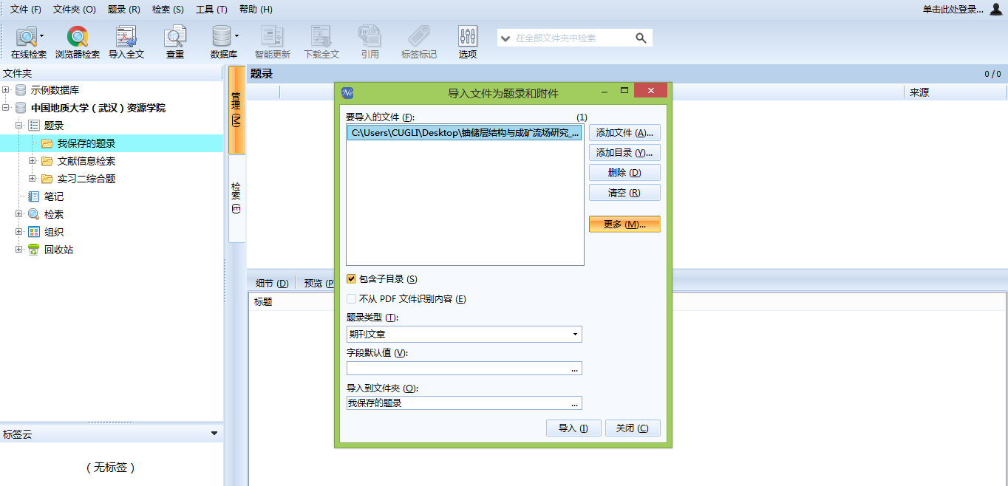
新建一个属于自己的数据库
通常在知网下载的文献文件名为文献题目+作者的格式，如果按照这个格式导入的话，有时候题录就会更新失败，因此，把文件名中的作者删掉再导入就会自动更新

Slide 10
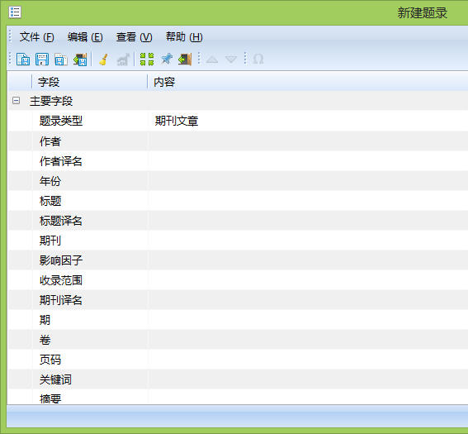
新建题录有以下四种方式:
1：手工建立；
2：数据库（外部浏览器）检索结果批量导入；
3：从自带在线数据库检索后直接导入；
4：导入文件后更新题录
1、手工建立步骤如下：
i. 在“题录”文件夹下选中某子文件夹， 作为新建题录的存放位置。
ii. 在右方题录列表中点击鼠标右键， 选择“新建题录”。
iii. 在“新建题录”窗体的“题录类型”字段鼠标单击，选择题录类型；
iv. 填写其它字段的相关内容，字段内容可以为空；
v. 保存并关闭新建题录。

Slide 11
2. 数据库外部浏览器检索结果批量导入
各大数据库导入NE的大体步骤是一致的，只是不同的数据库在具体的操作上有些细节不一致。（以知网为例）
除了中国知网、重庆维普和万方数据库，其他的数据库题录在导入NE的时候都需要选择相应的过滤器.
一般外文数据库保存题录时， 请选择输出格式为RIS格式、Endnote格式、保存为其他格式等，那么过滤器则选择相应的RIS、Endnote。

Slide 12
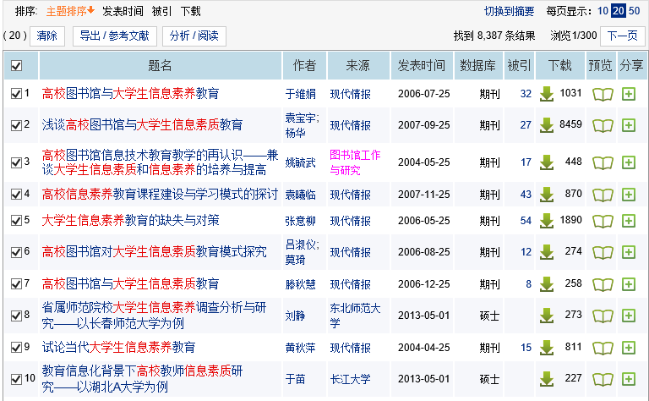
中国知网
检索式：SU=(信息素养 + 信息素质 + 文献检索) AND SU=(大学生 + 高校)
导出题录
勾选题录

Slide 13
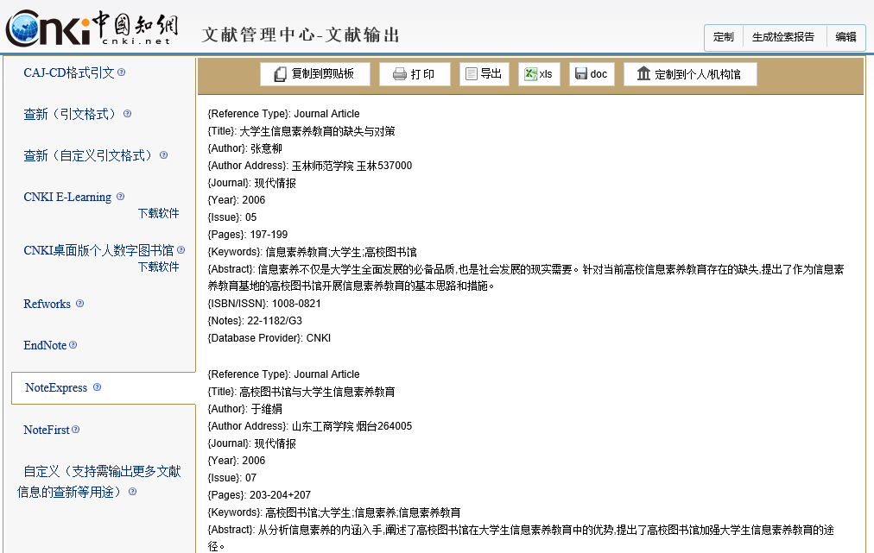
导出题录格式
题录管理软件

Slide 14
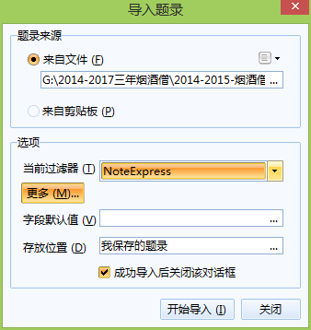

Slide 15
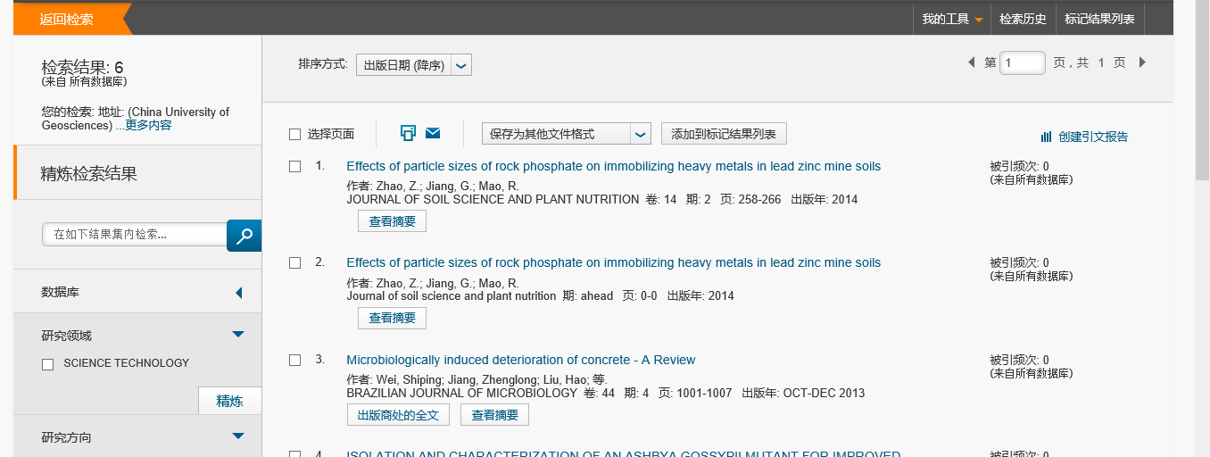
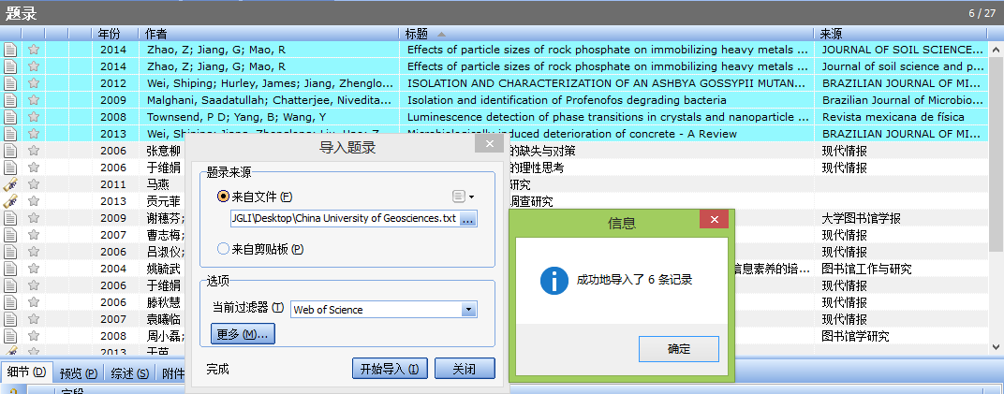
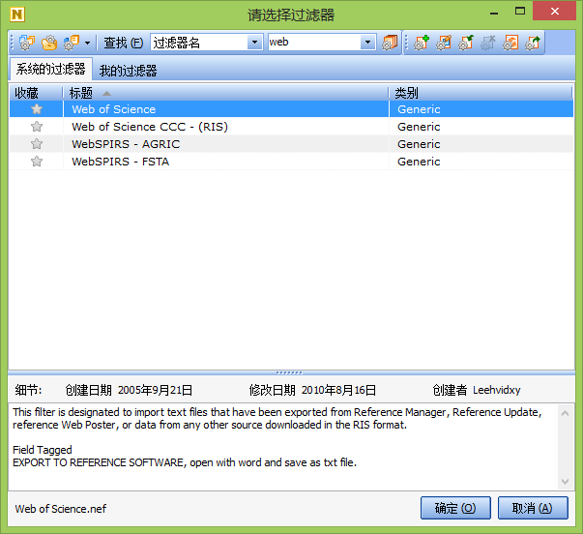
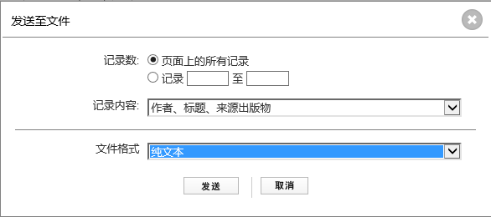
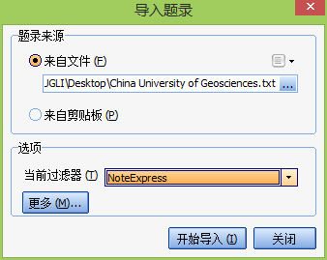
数据库：Web of science
关键词：China University of Geosciences

Slide 16
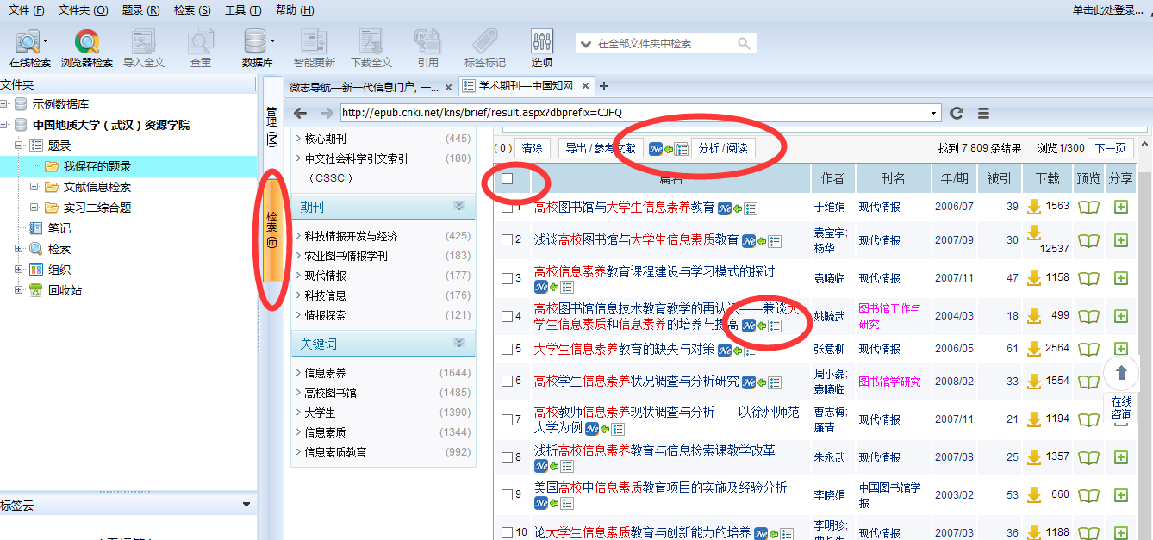
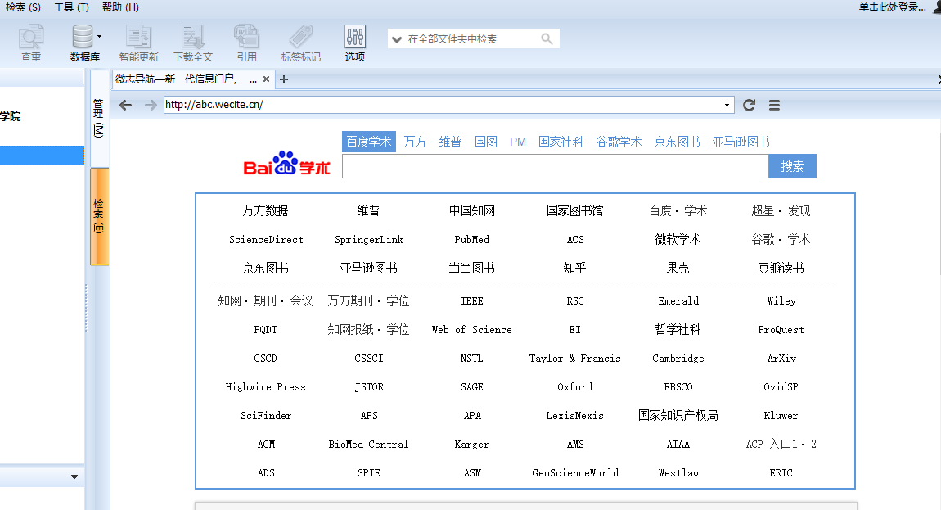
3.从在线数据库检索后直接导入
NoteExpress本身集成了amazon，CNKI，万方，维普，ISI，Willy，Pubmed等数据库，可以在软件中通过内嵌浏览器和在线检索界面，检索结果直接保存到自身数据库中。

Slide 17
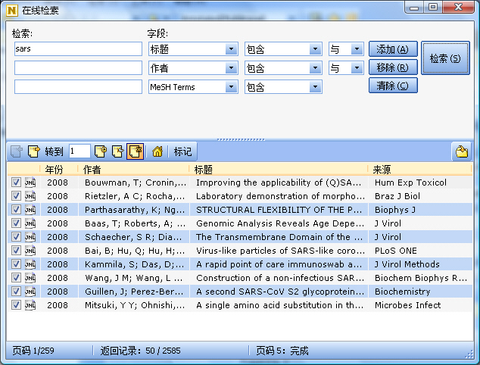
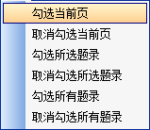
例：Pubmed——生物医学数据库
1.输入检索条件
2.开始检索
4.选择导入题录的文件夹
选择题录工具栏
3.按照自己需求打钩选择题录

Slide 18
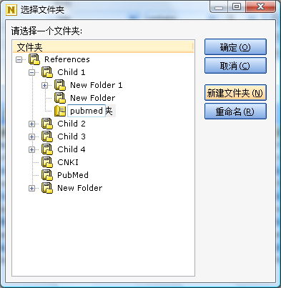
例子：Pubmed（2）
5.按需求选择或新建题录导入文件夹
6.成功导入题录提示

Slide 19
4：导入文件后更新题录
通常在知网下载的文献文件名为文献题目+作者的格式，如果按照这个格式导入的话，有时候题录就会更新失败，因此，把文件名中的作者删掉再导入就会自动更新

Slide 20
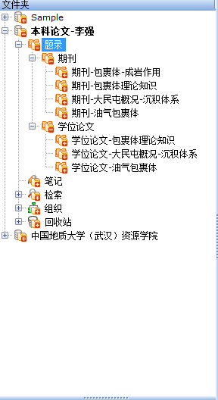
NE的文件管理模式
多文件、多文件夹、虚拟文件夹模式
NE支持树形结构的文件夹分类管理，同一数据库下可建立多层次的文件夹，也支持同时打开多个数据库，类似于资源管理器。
同一篇文献可链接到同一数据库很多文件夹，单数据库中只保存一条。修改任何文件夹中的该条题录，在其他文件夹下都会同时修改。
Notes:
大家可以看到这是我第一次使用NE的时候直接把我在文件夹中的所有文件直接导入的，这是我之前的保存方式。比较low

Slide 21
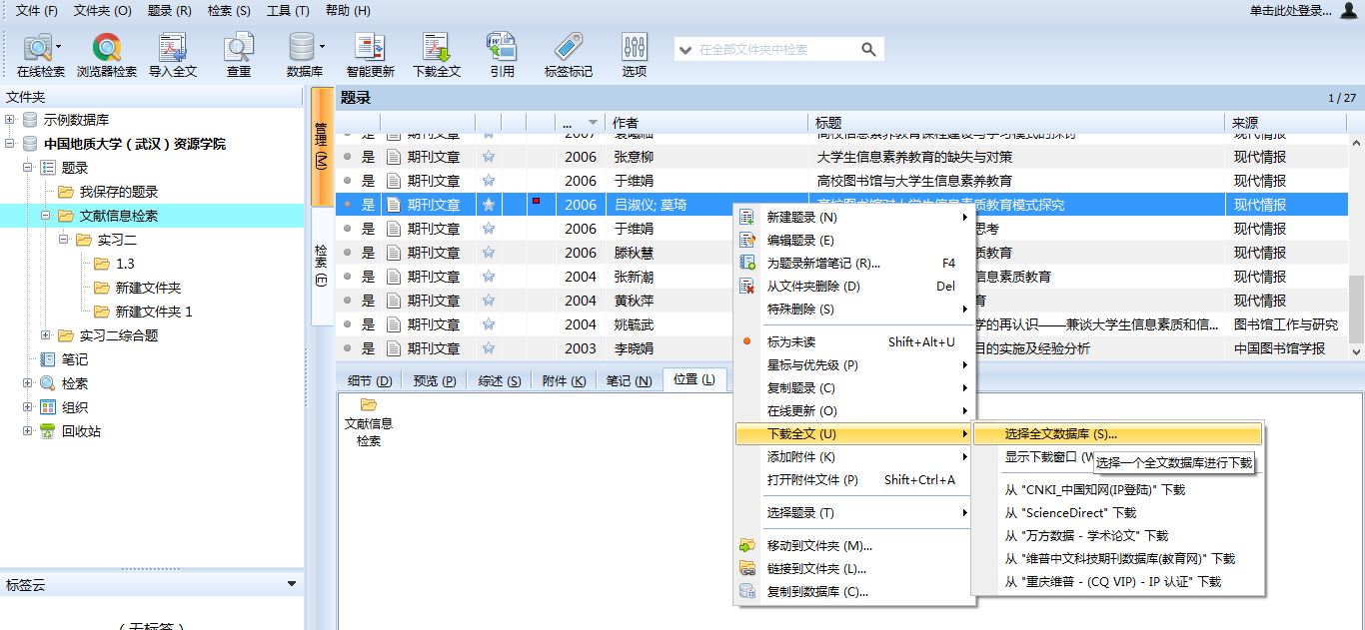
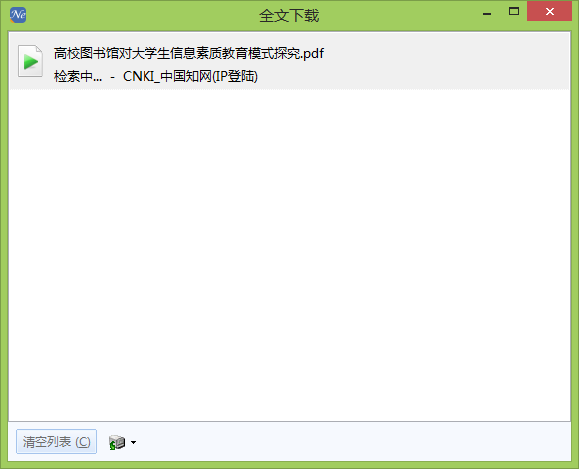
扩展运用——全文下载

Slide 22
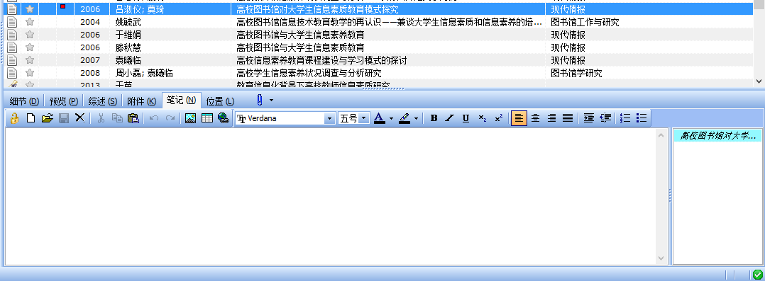
记录笔记，方便查阅
类似日记， 科研心得， 论文草稿等瞬间产生的隐性知识也可以通过 NoteExpress 的笔记功能进行记录，并且可以与某个参考文献的题录建立相互的链接方便管理。
确定该文献属于哪个分组
查看该文献的详细信息

Slide 23
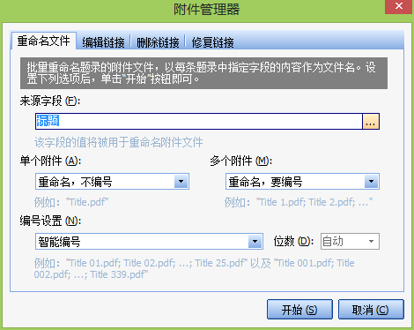
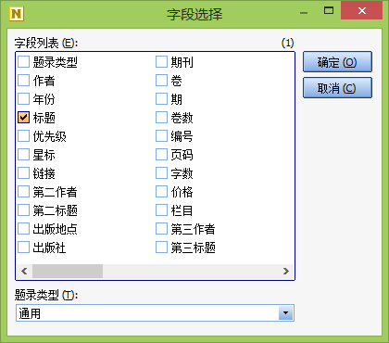
扩展运用——附件管理器
将文件名改为：
标题；
作者，标题；
年份，标题；
年份，作者，标题。

Slide 24
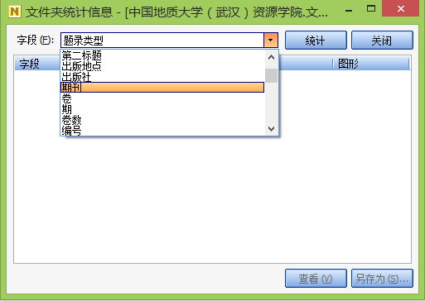
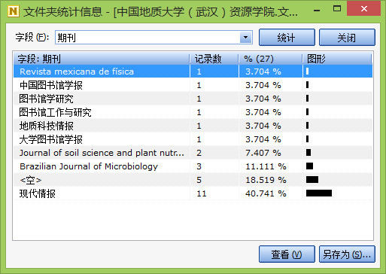
扩展运用——文件信息统计

Slide 25
（二） 辅助撰写论文
撰写论文时，可以随时从Word文档中调阅、检索相关文献，并将重要的文献自动按照期刊要求的格式，放在正在撰写论文的参考文献处。
撰写论文时，可以很快地找到相关的图片、表格，按照期刊要求的格式插入论文相应的位置。
修改论文时，可自动重新对参考文献排序。
在转投其他期刊时，可以很快将论文格式转换成转投其他期刊的格式。

Slide 26
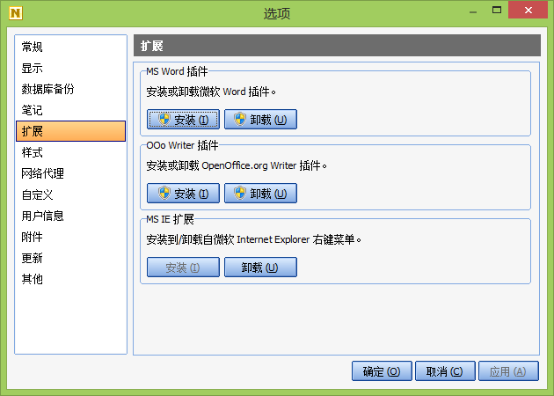
辅助撰写论文—安装word插件
Notes:
一般情况下，安装NE的时候，都会自动在Word里面安装插件，如果插件出现问题的时候，我们还可以在选项中进行更改

Slide 27
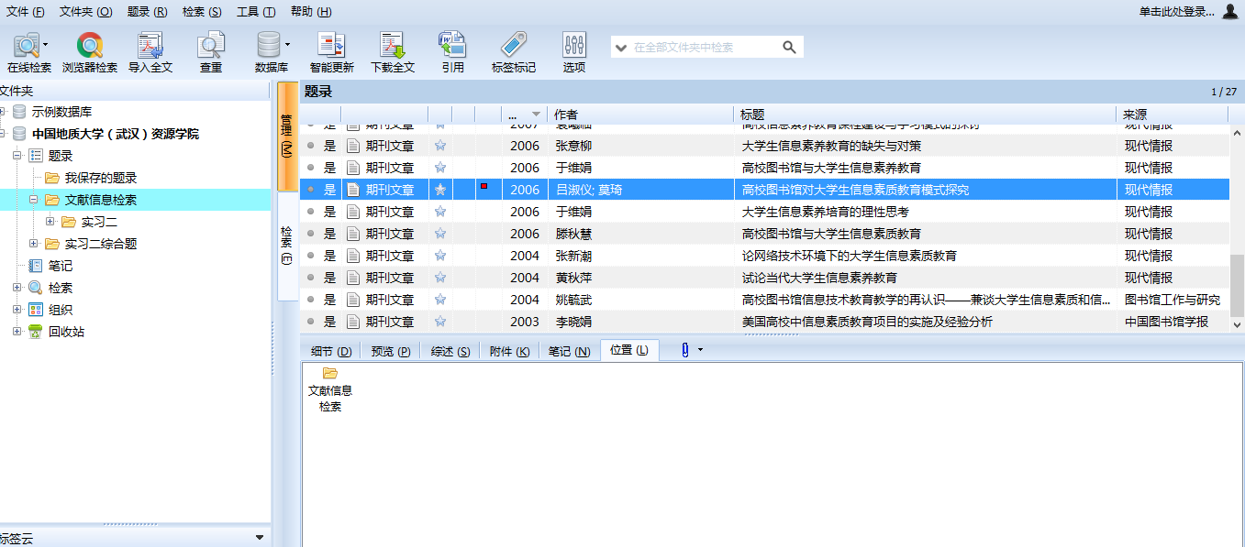
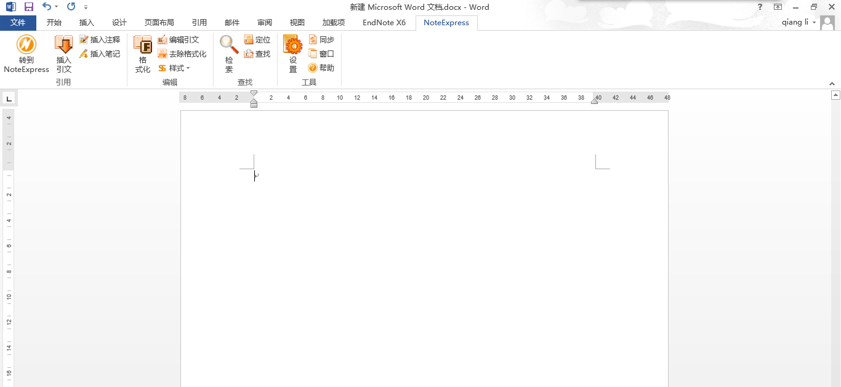
辅助撰写论文
选中需要插入的文章
找到需要插入的位置
插入到文章，生产题录

Slide 28
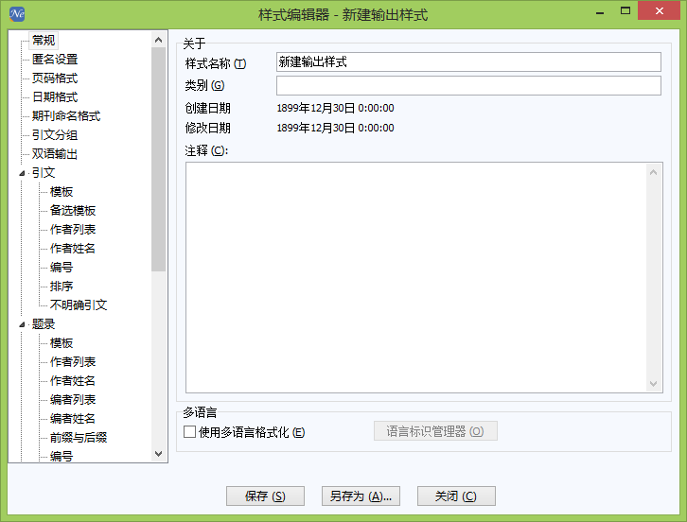
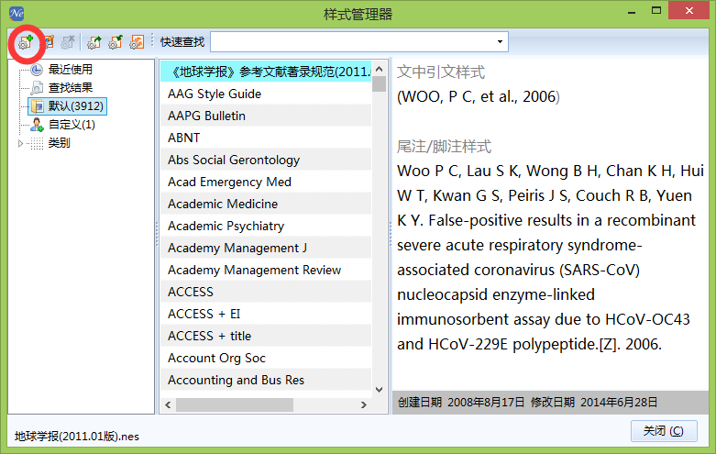
工具-样式-样式管理器
Notes:
NE本身集成了很多期刊的样式，但是某些时候还是不能满足我们的需求，因此，可以在我的样式中根据自己不同的需要进行不同样式的组合。大家可以回去慢慢探索。

Slide 29
谢谢
李 强 李一腾
资源学院

